Slide 1

DNEVNI RED SKUPŠTINE HRVATSKE UDRUGE ZA ARBORIKULTURU
JASTREBARSKO, 31.1.2020.
1. Otvaranje Skupštine
2. Ovjera zapisnika skupštine od 18. prosinca 2018. godine, rasprava i prihvaćanje
3. Izvješća o radu i o financijskom poslovanju Udruge 2019. godine
3.1. Izvješće o radu Predsjednika i Upravnog odbora (predsjednik M. Pernek)
3.2. Izvješće rizničara (rizničar M. Rupčić)
3.3. Izvješće Nadzornog odbora
3.4. Izvješće Stegovne komisije
4. Odluka o prihvaćanju izvješća o radu i o financijskom poslovanju Udruge
5. Razrješenje rizničara Mateja Rupčića na vlastiti zahtjev
6. Izbor novog rizničara
7. Razrješenje predsjednice stegovne komisije Martine Đodan na vlastiti zahtjev
8. Izbor novog člana stegovne komisije
9. Program rada Udruge za 2020. godinu
10. Financijski plan 2020. godine
11. Razno

Slide 2
SASTANCI UPRAVNOG ODBORA
Gordana Purgar, Milan Pernek, Tomislav Vitković, Dražen Lovreček, Damir Dramalija, Vinko Paulić, Goran Gregurović, počasno Viktor Lochert
Održana su 3 sastanka
21. sjednica 3. travnja 2020.
22. sjednica 4. lipanj 2020.
23. Sjednica 29.studeni 2020.
Kroz sva tri su se provlačile obavijesti o progresu kurikuluma za Njegovatelja stabala, koja je zajednički projekt Tehničke škole u Virovitici i HUA. Zahvaljujem se Dini Davidoviću i ravnatelju Ivanu Kućanu, koji su pokazali entuzijzm i dobru volju.
Nema napretka u prihvaćanju kurikulum od strane Agencije za obrazovanje odraslih te da je upitno daljnji napor u postizanju tog cilja. Obavljena su 3 sastanka sa Agencijom koja je rezultirala svaki puta sa novim ispravcima, često vraćanjem na prošlu poziciju. Iz svega je vidljivo da postoji interes koji koči kurikulum.

Slide 3
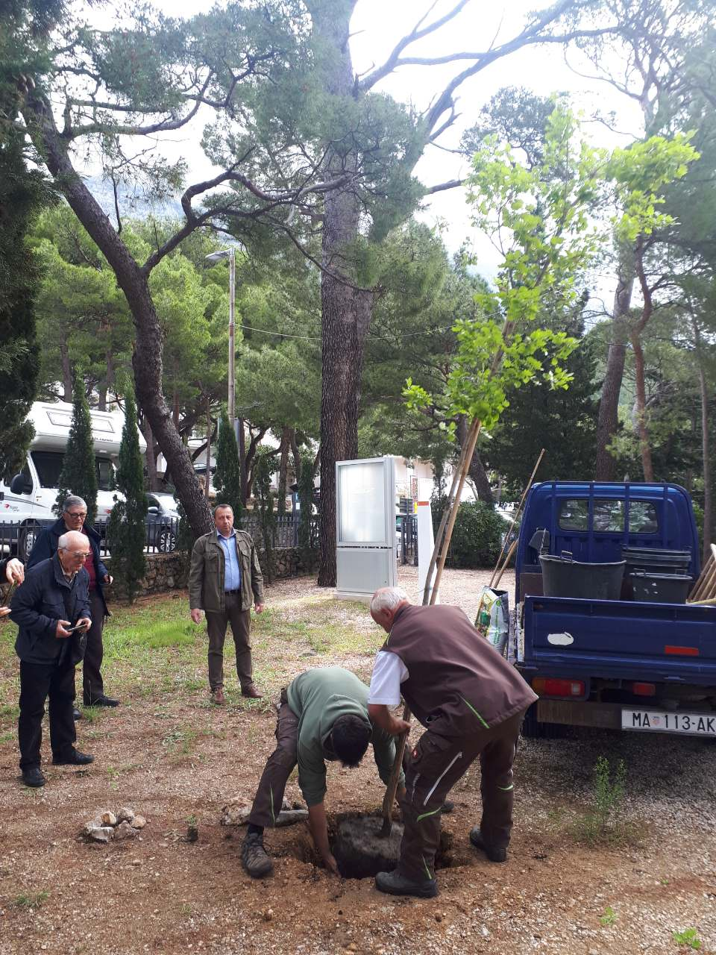
Klon hrasta medunca
zasađen u Brelima 12.4.2019.
Ovaj hrast medunac (Quercus pubescens Villd.) nastao je cijepljenjem izbojka staroga stabla kojeg je vjetroizvala uništila 2012 godine.
Plemke su uzete sa sjeverne strane krošnje srušenoga stabla cijepljene na komparativnu podlogu početkom travnja modificiranim engleskim spojem. Do kraja te vegetacijske periode cijepovi ostaju na kalusiranju u stakleniku, a završetkom vegetacije (studeni) premješta se 10-ak primljenih na prezimljavanje u plastenik rasadnika Hajderovac.

Slide 4
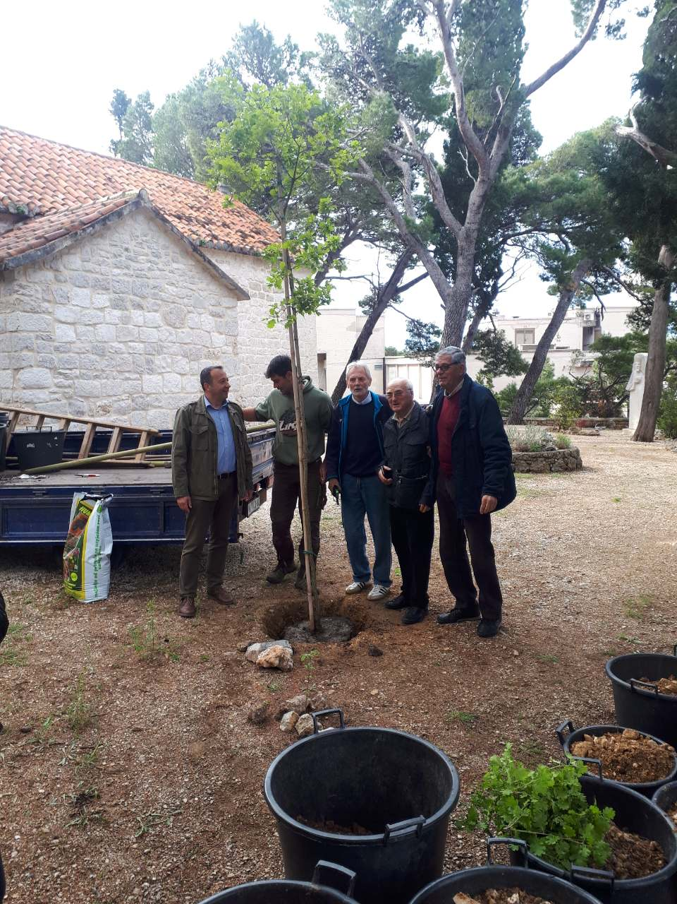
Druge godine nakon cijepljenja (lipanj) preostaje samo 5 primljenih cijepova koje preuzima Milan Žgela i odvozi na uzgajanje u svom dvorištu u Bjelovaru. Tijekom godina prezimljava u konačnici jedna sadnica preživljava u priručnoj kotlovnici. Slijedeće godine sadnica, uz korektnu uzgojnu brigu, doseže visinu od 350 cm, te se u slijedećoj vegetaciji orezuju postrani izbojci, a medunac dostiže visinu od 525 c. Konačno se 5. prosinca 2018. godine medunac vraća kući, zahvaljujući Hrvatske udruge za arborikulturu i TZ Brela prebacuje se na zimsko čuvanje, a sadi se 12. travnja 2019. godine.

Slide 5
- MEĐUNARODNI SKUP U DUBROVNIKU
U Dubrovniku je 7. i 8. 11. 2019. godine održan međunarodni skup o arborikulturi u organizaciji Hrvatske udruge za arborikulturu. Skup je održan usporedno i u suradnji sa JU rezervat Lokrum u sklopu proslave 70 godina rezervata.
U dvorani Sveučilišta u Dubrovniku okupilo se 160 sudionika i stručnjaka različitih područja koji su u jutarnjem dijelu sudjelovali na predavanjima o rezultatima znanstvenih istraživanja provedenih na otoku i podmorju otoka Lokruma.
U popodnevnim satima održana su predavanja iz područja arborikulture koji je započeo predavanjem Dane Karcher, predstavnica Upravnog odbora međunarodne udruge za arborikulturu (International Society of Arboriculture - ISA) prezentacijom o arborikulturi u SAD-u i svijetu.

Slide 6
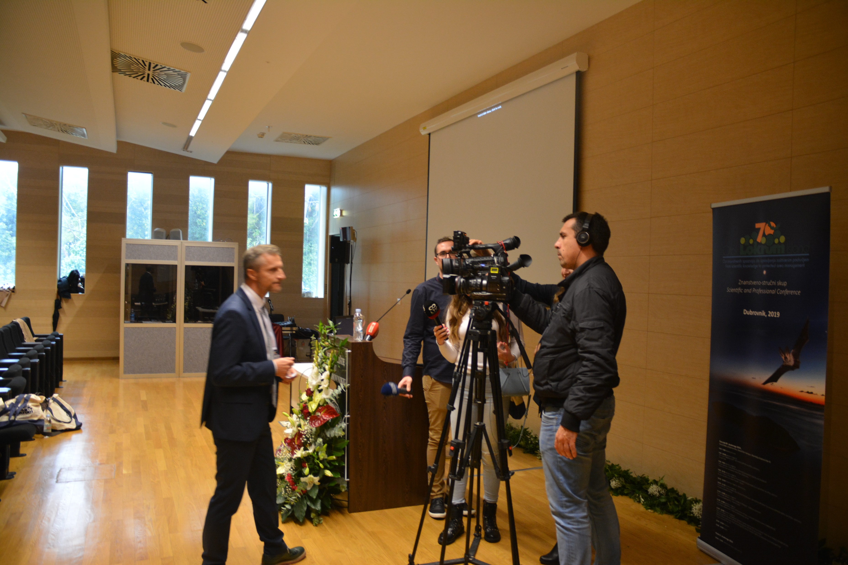

Sveukupno na skupu sudjelovalo cca 160 sudionika, prema planiranom programu, u sklopu Arborikulture je bilo 11 predavanja
Medijska pozornost: 4 TV i 4 radijska intervjua.

Slide 7
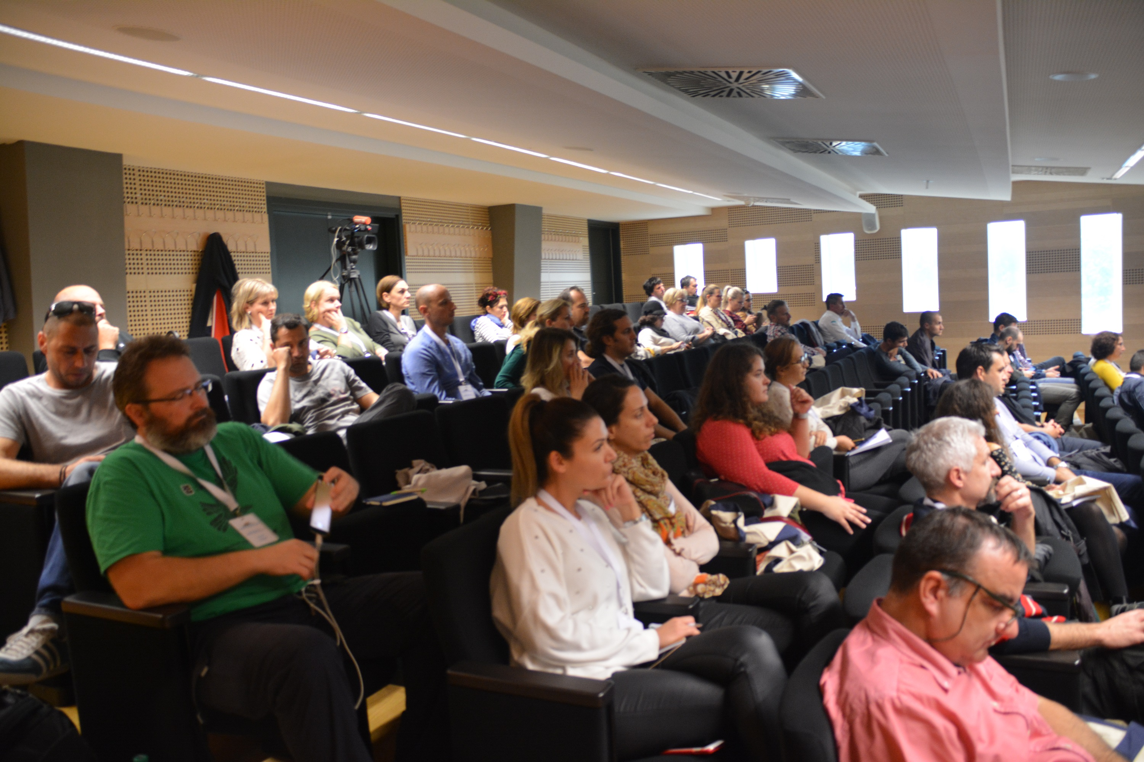

Slide 8
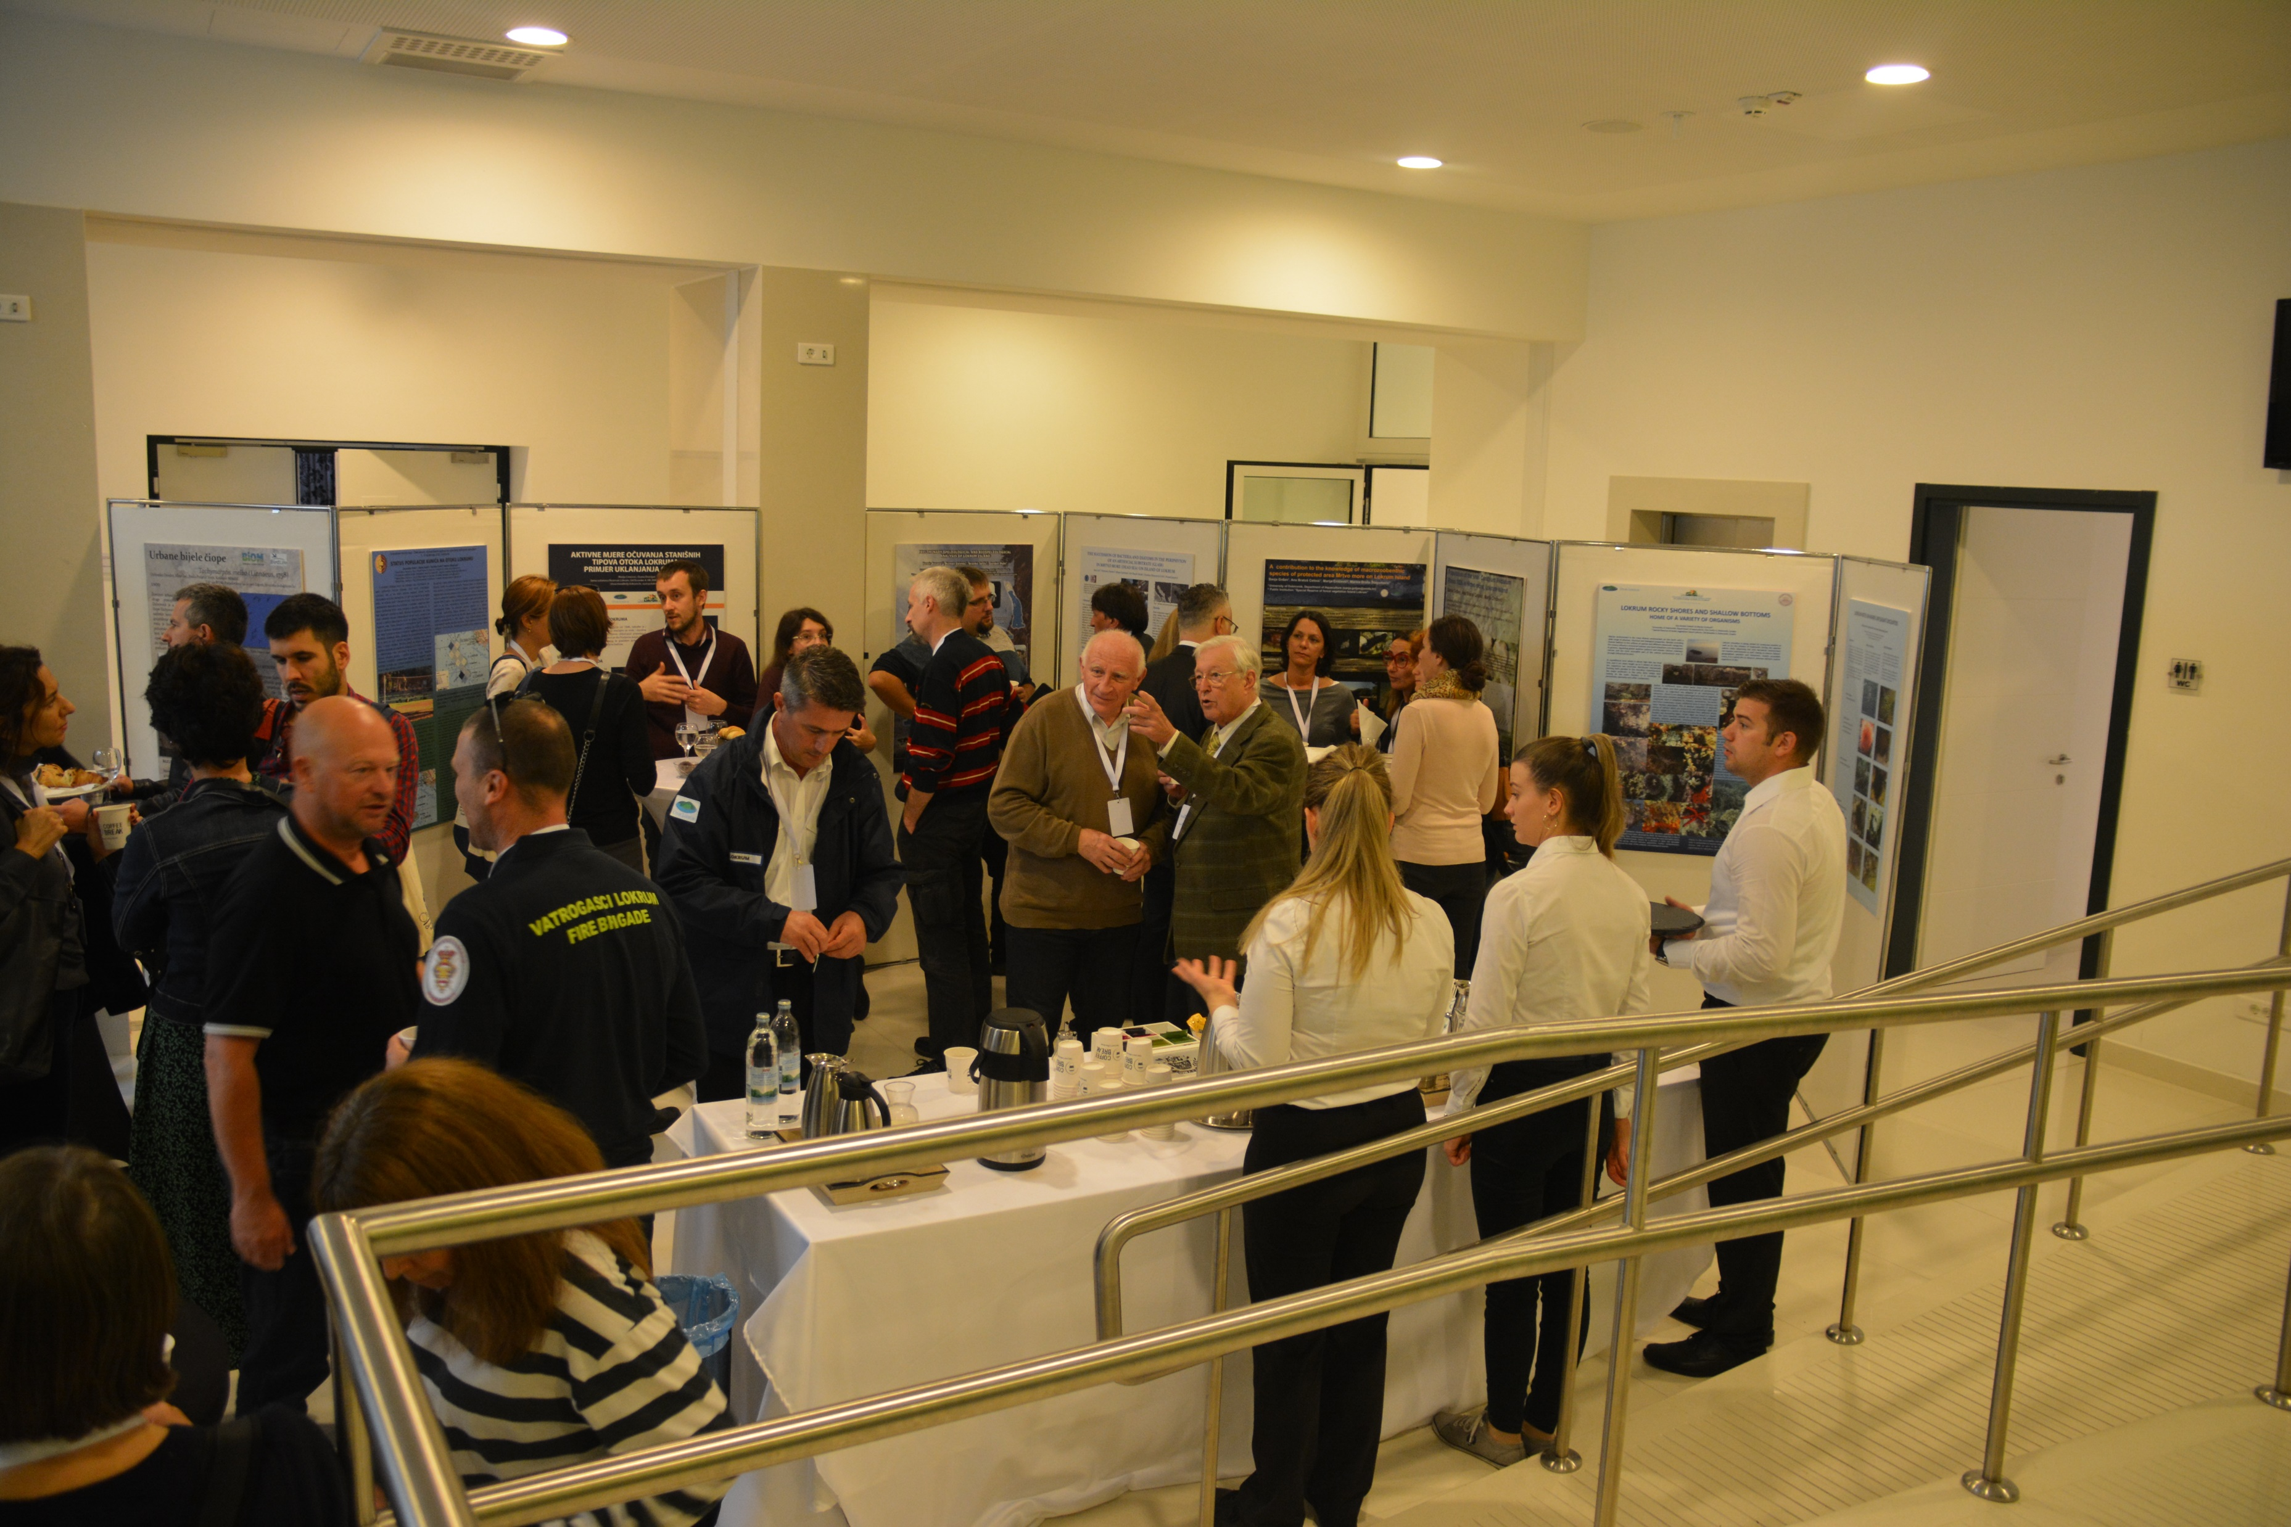

Slide 9
-STARTAN HUA PROJEKT PRO STABLO
U Gružu u Dubrovniku je selektirano prvo PRO stablo u Hrvatskoj- hrast plutnjak. Stablo je lošeg vitaliteta, u krošnji se nalaze suhe grane koje, obzirom na visoku frekvenciju ispod krošanja predstavljaju ozbiljan rizik od loma grana. Suha periferija krošnje i tekline na pridanku i deblu ukazuju na problem normalnog funkcioniranja korijenovog sustava.
Osnovna statika stabla je potpuno zadovoljena, a rezistografijom je na pridanku utvrđena cjelovitost netaknutog drva. Ispod krošnje stabla nalazi se utaban dio tla zbog „divljeg prijelaza“ kojim prolazi velik broj pješaka od parka prema benzinskoj crpki. S obzirom da se put nalazi točno području projekcije ruba krošnje, dakle u području kritične zone korijena, zbijenost tla u toj zoni izuzetno nepovoljno utječe na rast i razvoj korjiena te je to vjerojatni uzrok pada vitaliteta i funkcije korijena.

Slide 10
Kako bi se stablo plutnjaka održalo, tri hrvatske tvrtke; Arbofield d.o.o., Drezga d.o.o. i Herbafarm-Magnolia d.o.o., besplatno su izvele sljedeće zahvate:
1. Razrahljeno je tlo u kritičnoj zoni korijena pomoću uređaja AirSpade;
2. Redukcija krošnje za 25% te sanitarna rezidba;
3. Ugrađena je fertilizacija Herbafertil.
U svemu tome pratilo ih je gradsko poduzeće Vrtlar d.o.o. koje je osiguralo potrebne dozvole i dio materijalnih sredstava kako bi zahvat bio uspješno izveden. Ovime je grad Dubrovnik postao prvi grad u Hrvatskoj u kojem je afirmirana inicijativa PRO stablo.

Slide 11
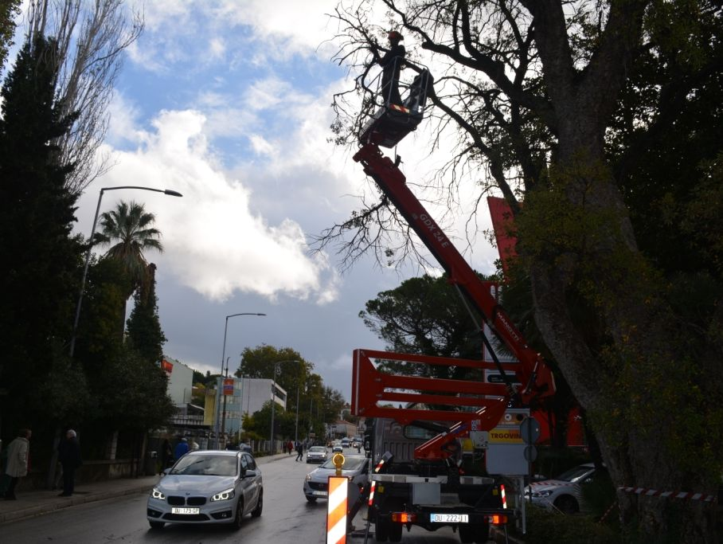
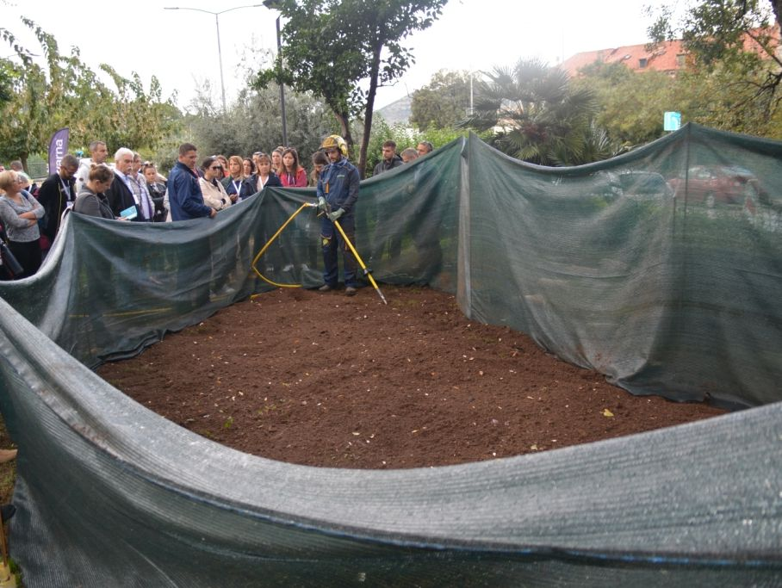
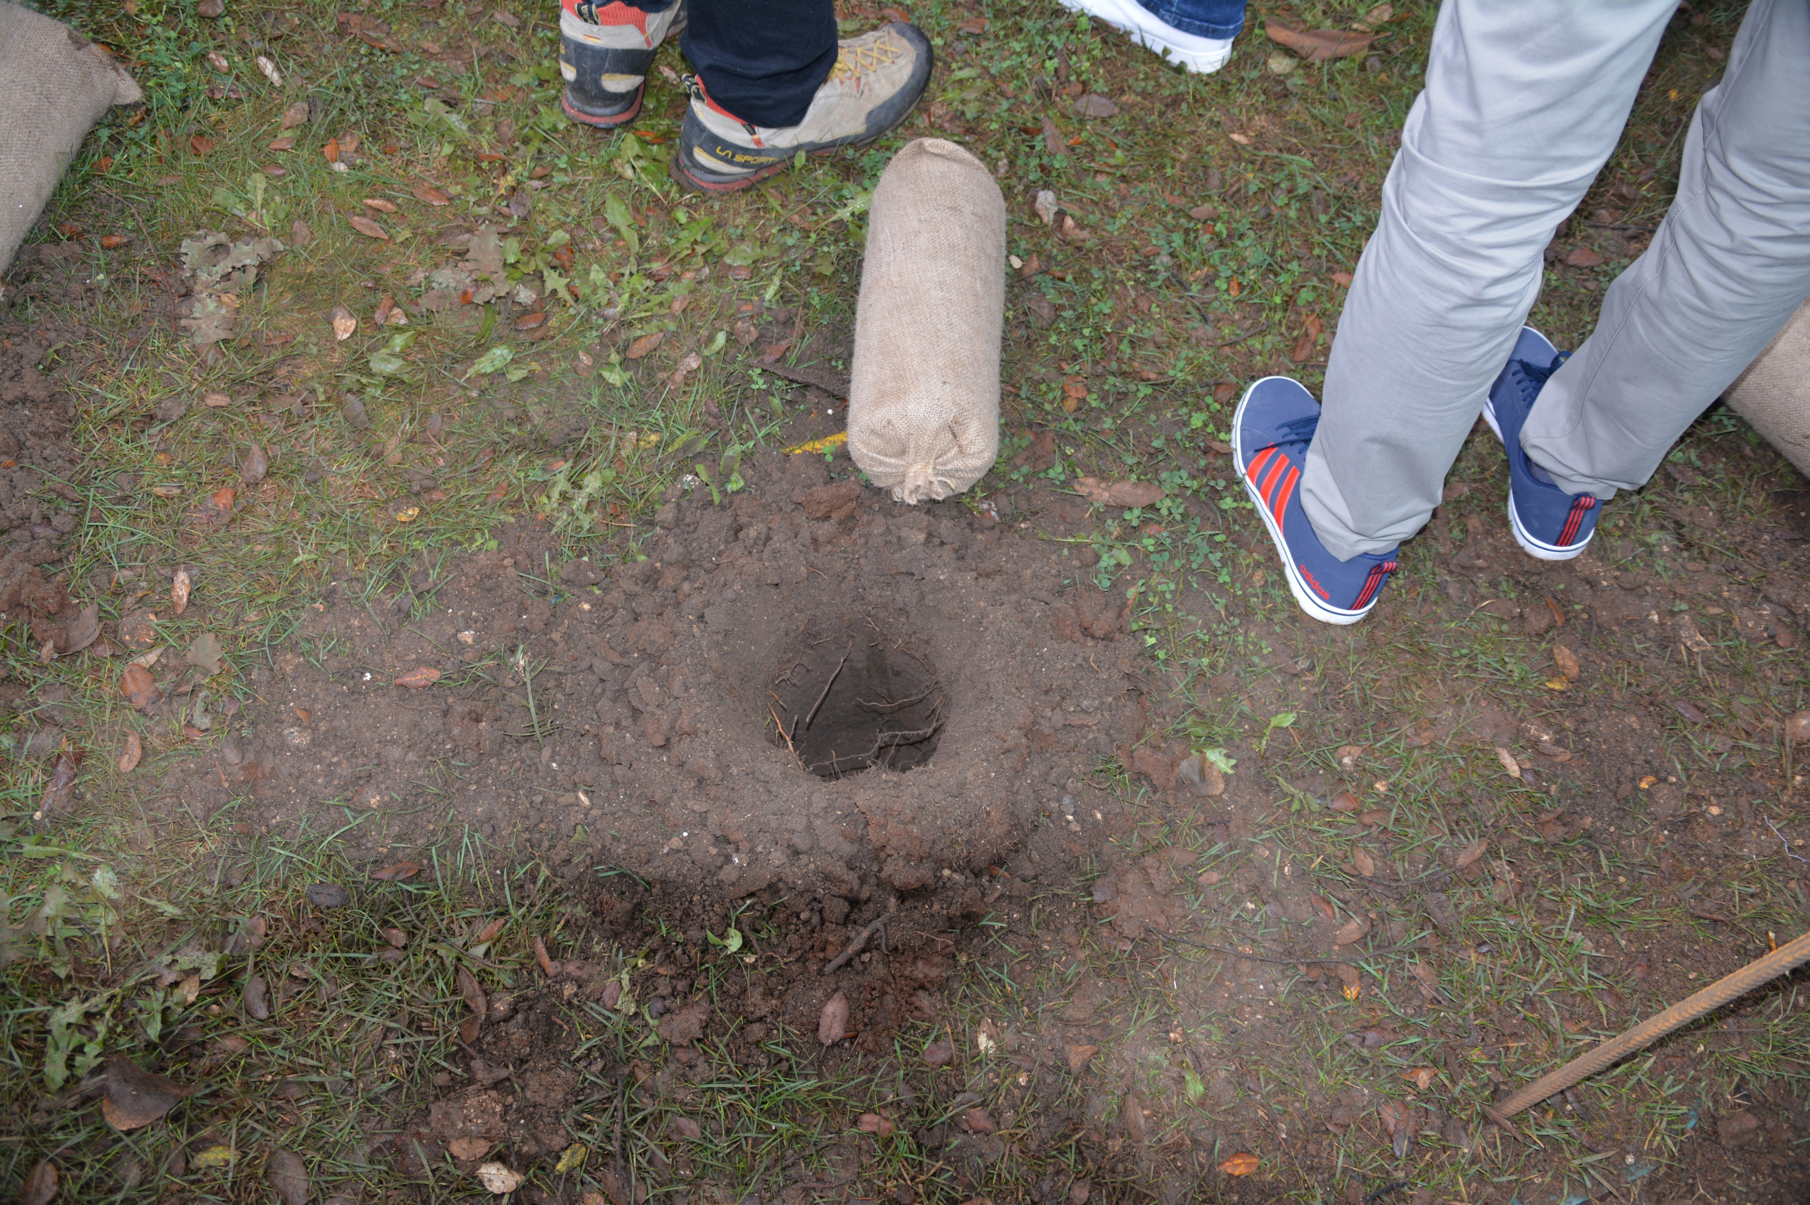
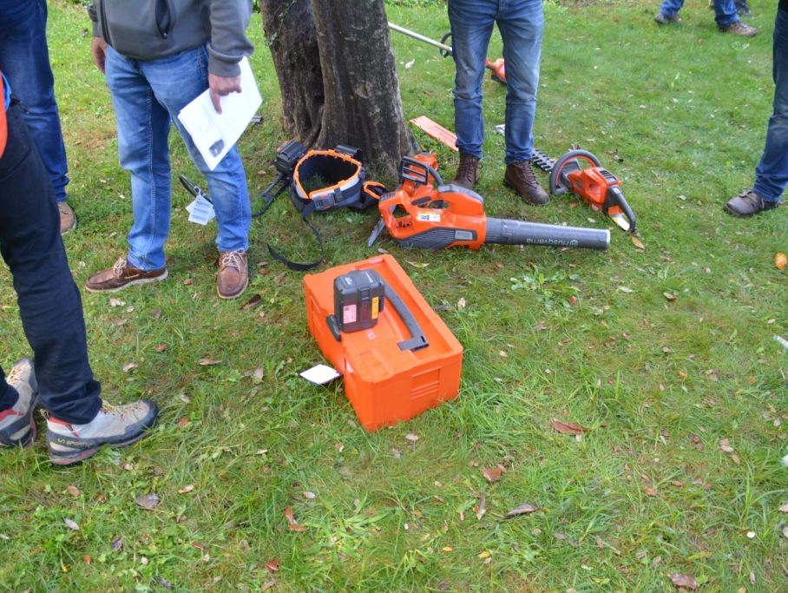


Slide 12
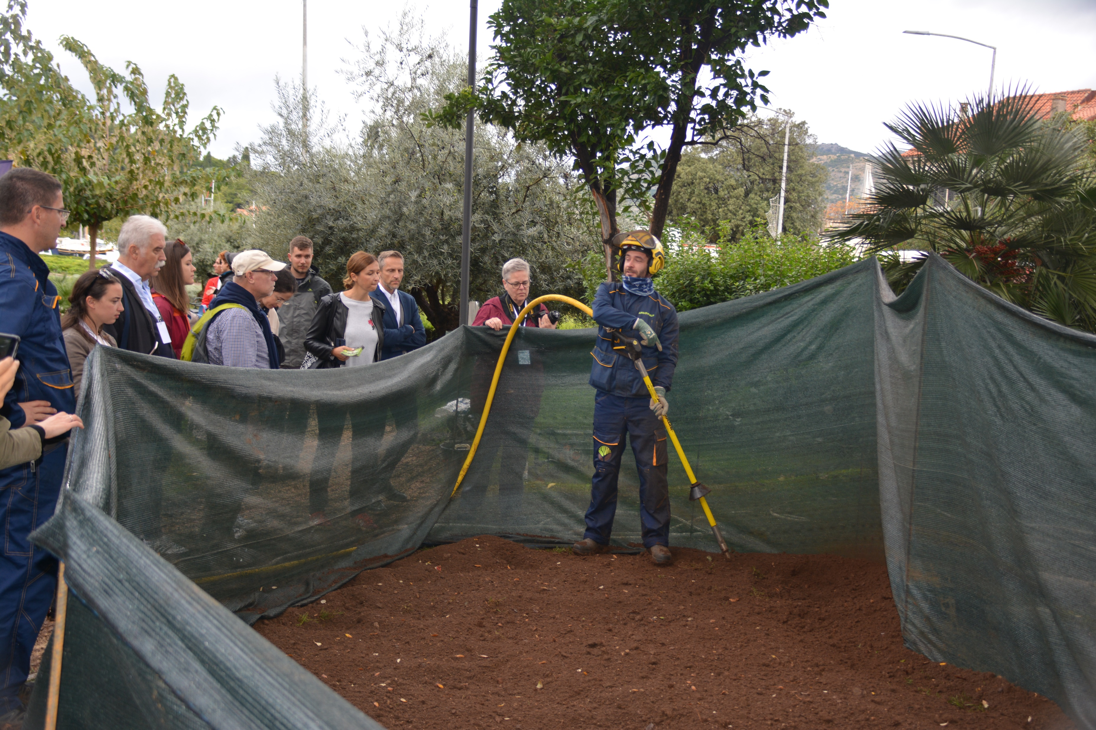


Slide 13
-POSJET CENTRALI EAC-a U BAD HONNEFU, NJEMAČKA
13.11.2019. godine izaslanstvo HUA je posjetio sjedište EAC-a prisustvovao sastanku na kojem je između ostalog zaključeno da HUA napravi prijevod pitanja za ispit ETW (rok proljeće 2020.), te tako otvoriti mogućnost organizacije tečajeva za arboriste, koji bi stekli međunarodu EAC certifikaciju.
European Tree Worker je u prijevodu te možemo sudjelovati u Englesko-talijansko-hrvatskom prijevodu priručnika.
Recertifikacija

Slide 14
-REPORTAŽA O AKTIVNOSTI HUA-e U EAC NEWSLETTERU
EAC u svom novom izdanju daje kratki prikaz aktivnosti HUA-e u 2019. te izvješćuje i promovira projektu PRO STABLO kao originalnu hrvatsku akciju.
Poveznica: https://www.eac-arboriculture.com/eac_newsletter.aspx

Slide 16
Program rada Udruge za 2020. godinu
-organizirati studijsko putovanje u Bad Honnef i Koeln
Bad Honef je centrala EAC, poziv od tajnika Wolfganga Grossa
Posjet Botaničkom vrtu, poziv Oikawa- Radscheit, Junko
-aktivno sudjelovati na međunarodnom skupu ISA u Albquerque, New Mexico
-predan 1 referat

Slide 17
prijevod pitanja za ispit ETW (rok proljeće 2020.), te tako otvoriti mogućnost organizacije tečajeva za arboriste, koji bi stekli međunarodu EAC certifikaciju.
European Tree Worker je u prijevodu te možemo sudjelovati u Englesko-talijansko-hrvatskom prijevodu priručnika.
-jačanje aktivnosti sa studentima urbanog šumarstva s kojima se planira projekt zaštite i njega posebnih i vrijednih stabala diljem Hrvatske.

